Slide 1
ПОЭТАПНОЕ РИСОВАНИЕ для детей 3-4 лет
Воспитатель
первой квалификационной категории:
Яковлева Нина Михайловна
2020 год

Slide 2
Рисование – одно из первых творческих направлений, которым овладевает ребенок. Рисование способствует познанию окружающего мира, развивает такие навыки, как внимание, воображение. Умение владеть карандашом способствует развитию мелкой моторики, которая напрямую связана с формированием речи ребенка. Кроме того, рисование помогает ребенку научится ориентироваться в пространстве (вверх-вниз), соизмерять пропорции объектов (больше-меньше). Сядьте вместе с детьми и покажите, как шаг за шагом появляется на листе бумаги незатейливый рисунок…. ТВОРЧЕСКИХ ВАМ УСПЕХОВ!

Slide 3
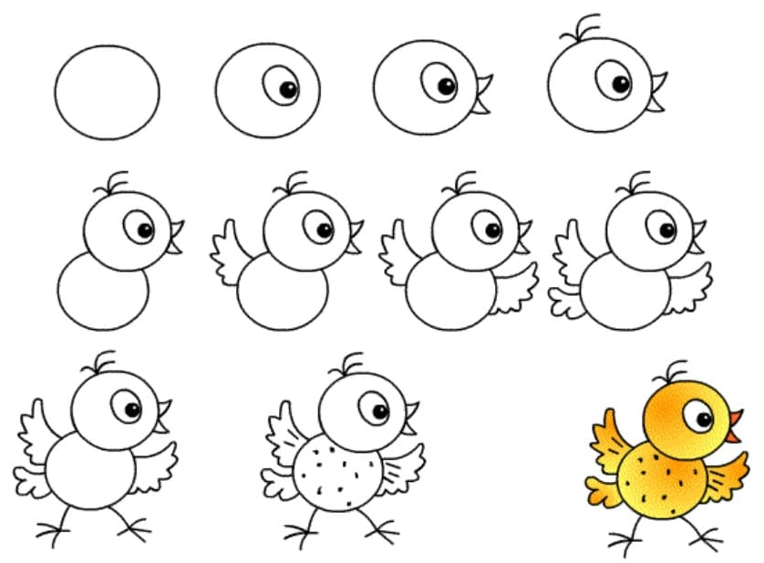
цыпленок

Slide 4
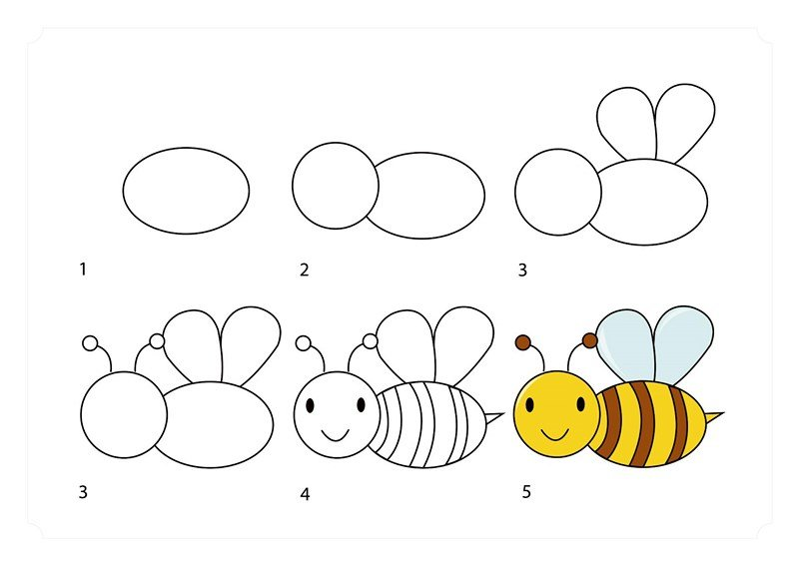
ПЧЕЛКА

Slide 5
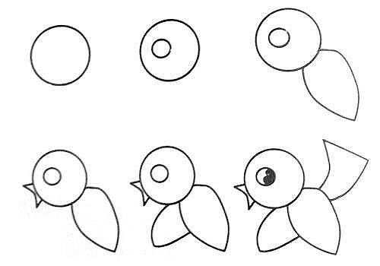
ПТИЧКА

Slide 6
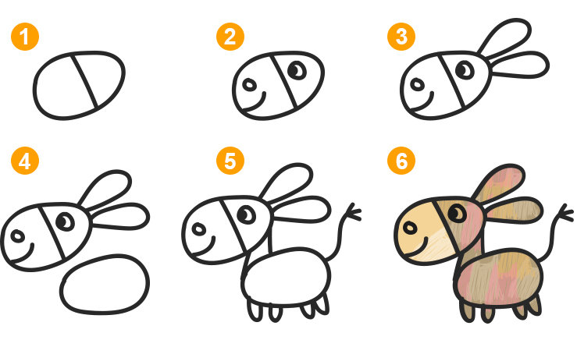
ОСЛИК

Slide 7
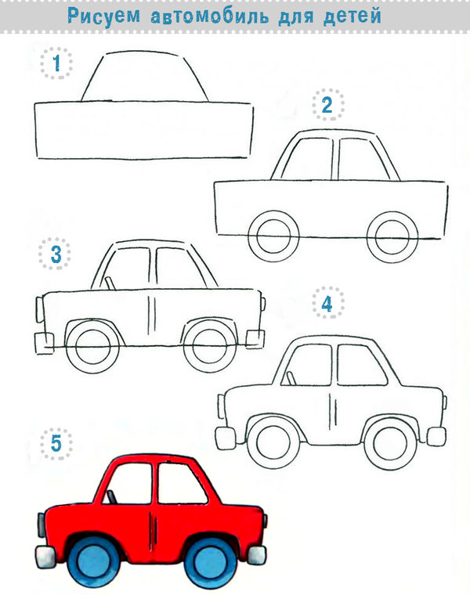
АВТОМОБИЛЬ

Slide 8
ЧЕРЕПАХА

Slide 9
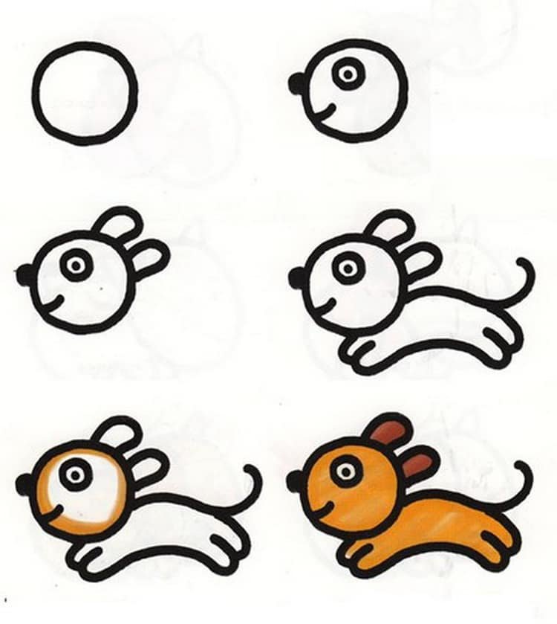
СОБАЧКА

Slide 10
ДАЛЬНЕЙШИХ ТВОРЧЕСКИХ УСПЕХОВ

